Slide 1
Music Cover Quiz
iOS-Projekt
Schuler Valentin / Remo Stirnimann

Slide 2
Ablauf
Projekt vorstellen
App-Demo
Mockups
Technische Anforderungen
Code-Demo

Slide 3
Projekt vorstellen
Applikation zum Erraten von Album-Covers
Covers sind zu Beginn verschwommen (Blur-Effekt)
Covers werden mit der Zeit sichtbar
Max 10 Punkte pro Cover, jede Sekunde = -1 Punkt
Multiple-Choice: 3 Antworten zur Auswahl
Datenbasis: Google Docs Tabelle

Slide 4
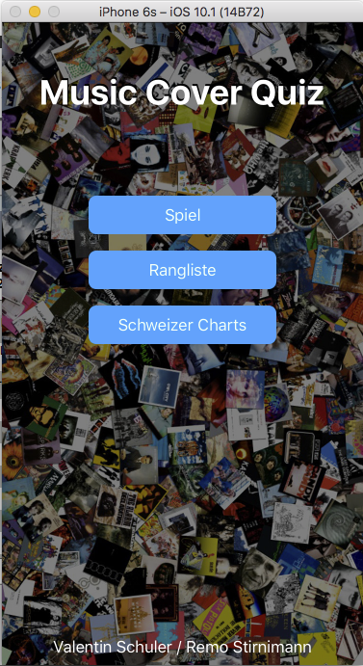
App-Demo

Slide 5
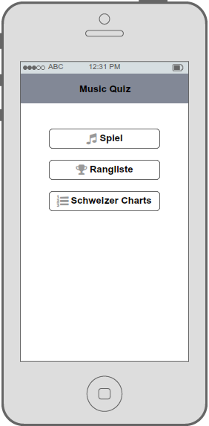
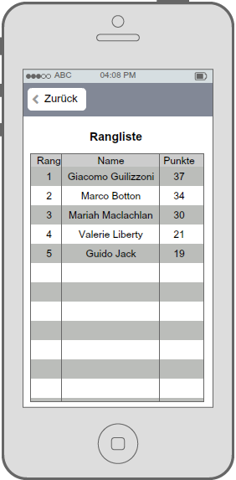
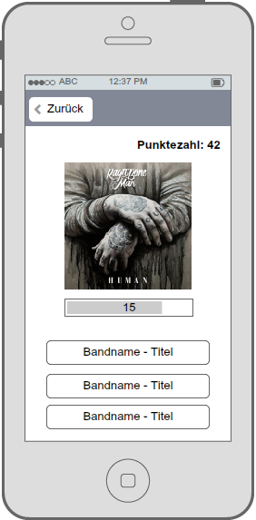
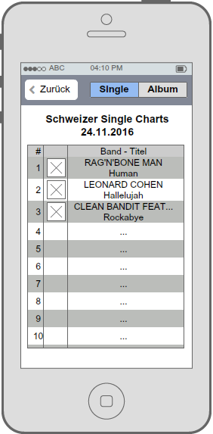
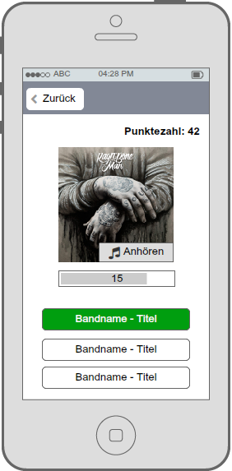
Mockups
Notes:
Erwähnen, dass Charts-Liste optional ist und nicht Teil dieser Arbeit -> Ausbaufähigkeit der App

Slide 6
Technische Anforderungen
Kommunikation über HTTP -> Charts von CSV-Datei laden
Mehrsprachigkeit (mind. DE und EN)
Verwendung sinnvoller Unit-Tests
Verwendung von Nebenläufigkeit -> Laden der Quiz-Daten/Charts
Persistente Datensicherung mit Hilfe von Datei
CSV

Slide 7
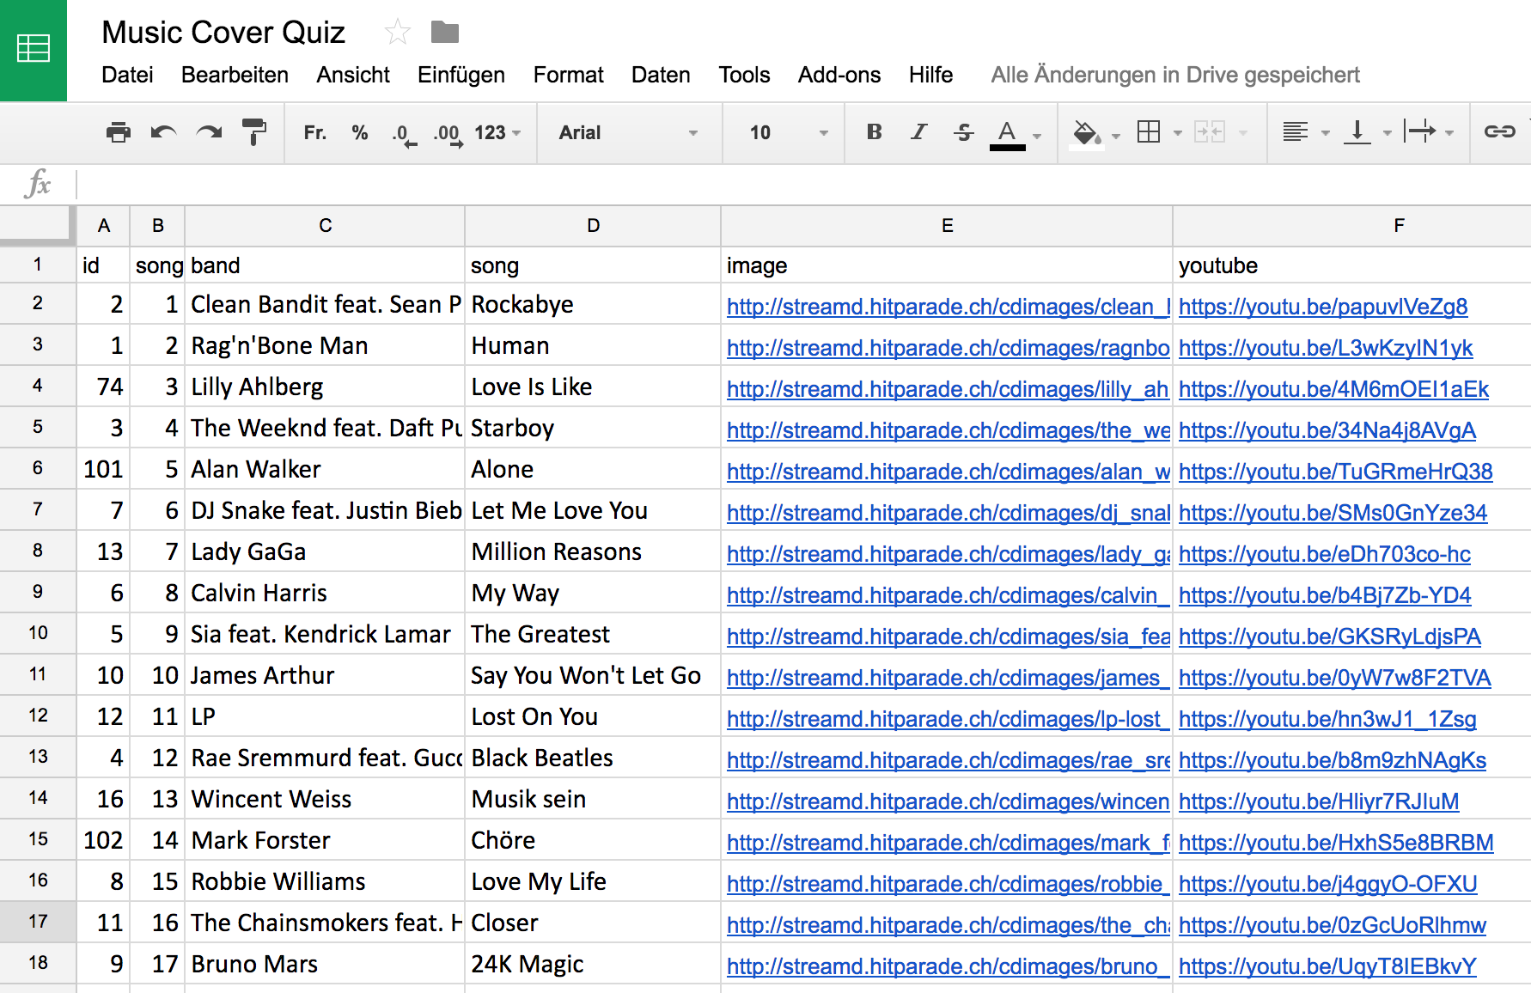
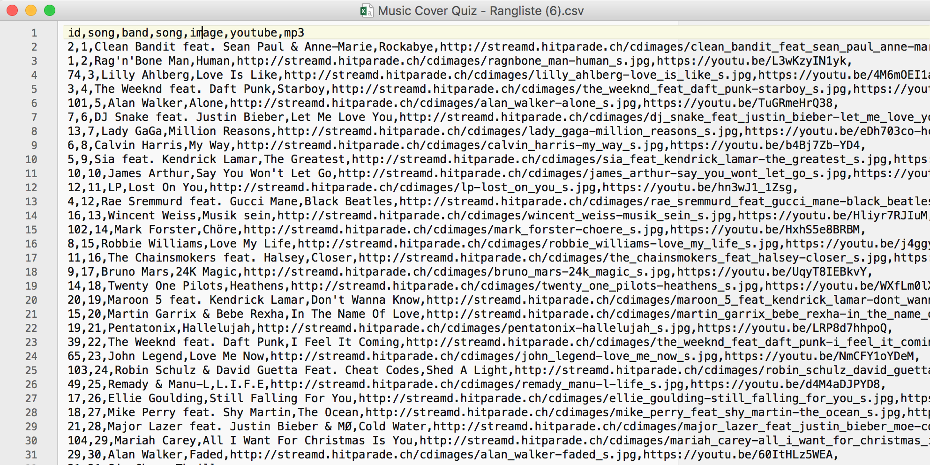
Datenbasis

Slide 8
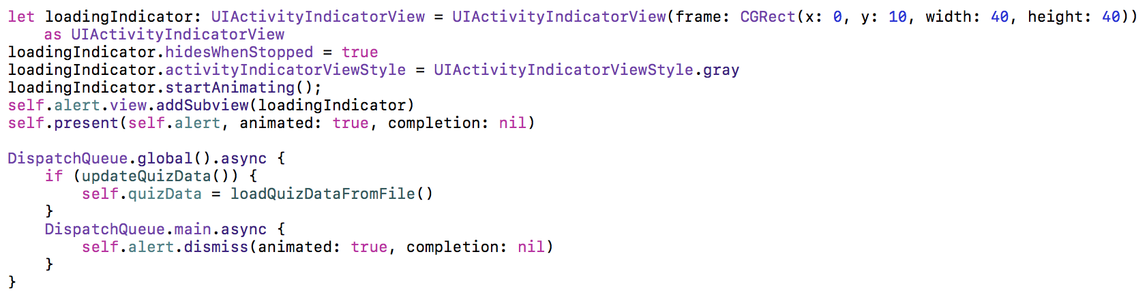
Nebenläufigkeit

Slide 9
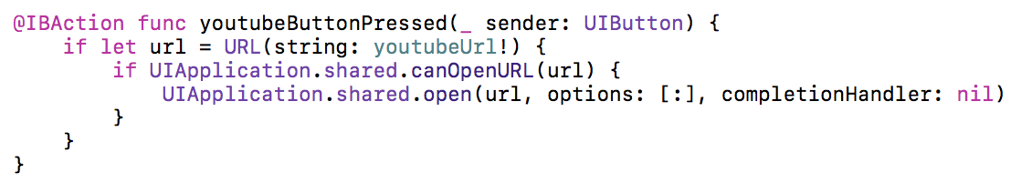
Youtube - Link

Slide 10
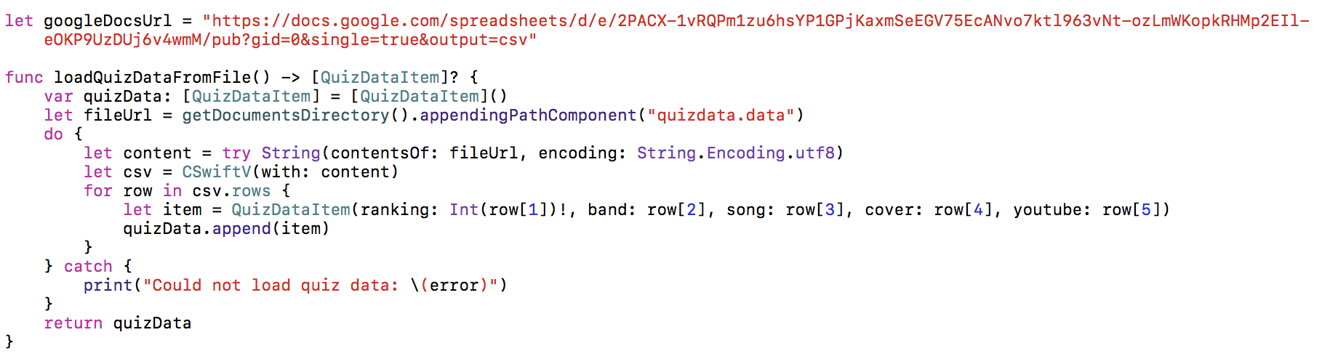
CSwiftV & Google Docs
https://github.com/Daniel1of1/CSwiftV

Slide 11
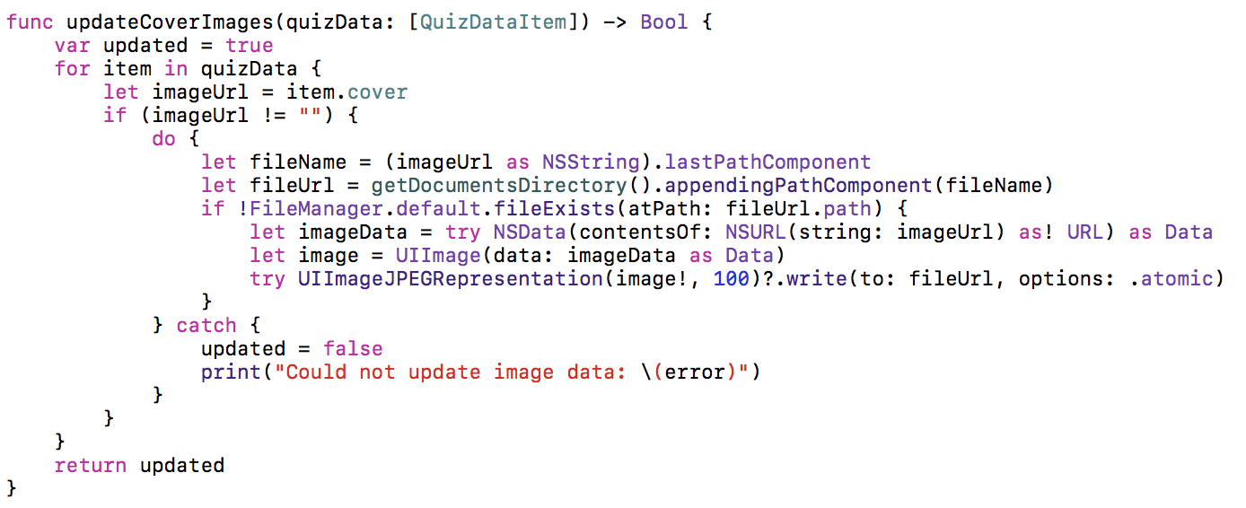
JPG Speichern

Slide 12
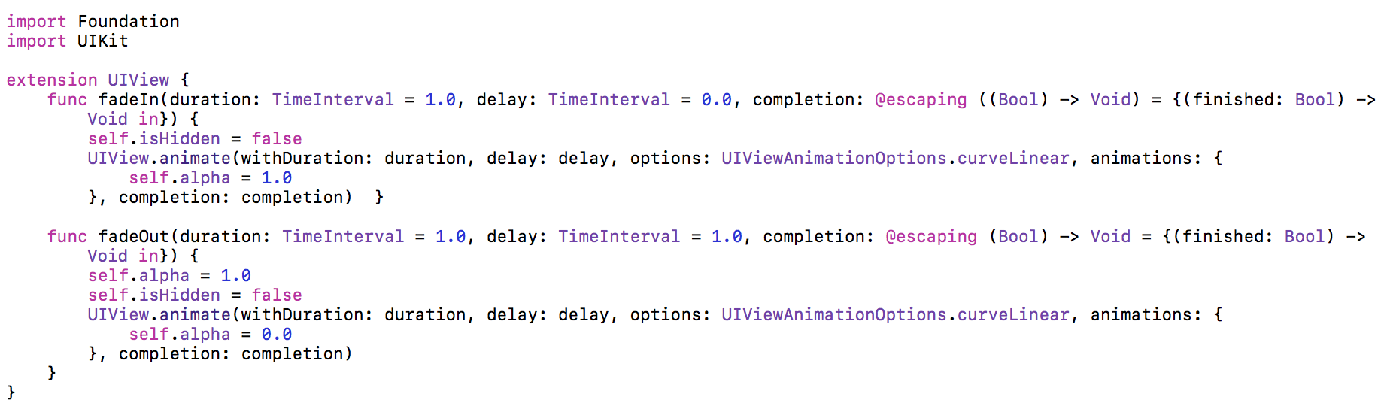
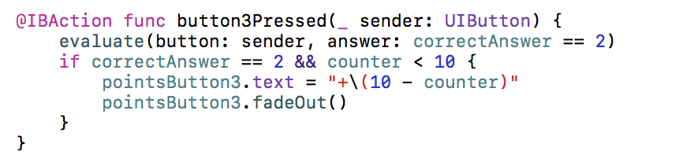
Fade Extension

Slide 13
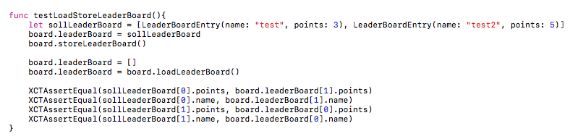
Unit Test

Slide 14
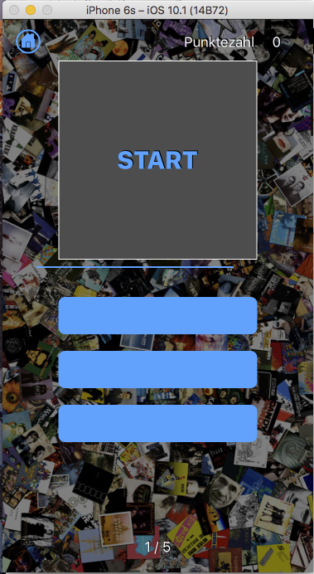
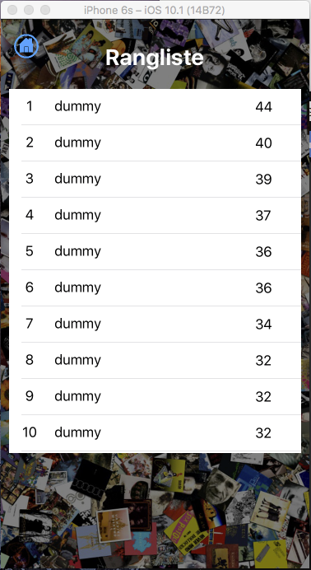
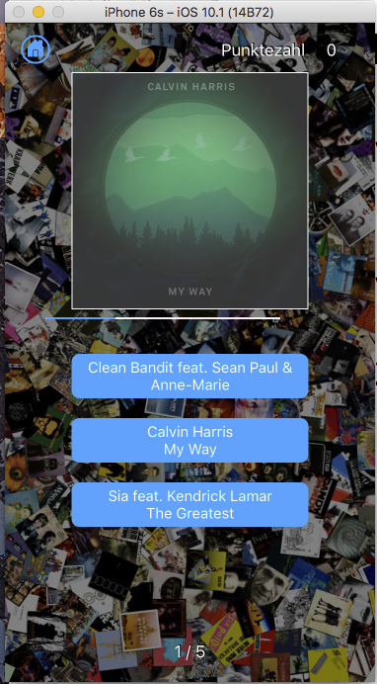
Mokups im Spiel umgesetzt

Slide 15
Fragen?

